Slide 1

JOÃO VICTOR BESERRA DOS SANTOS
Meu Pequeno Circo

Slide 2
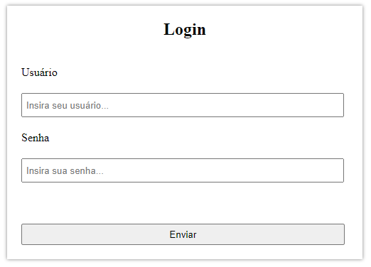
Página de Login
Validações:
• Usuário e Senha existem no banco de dados;
• Confere o tipo de usuário (artista ou espectador).

Slide 3
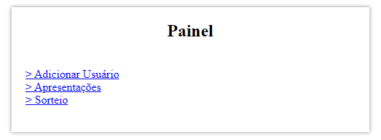
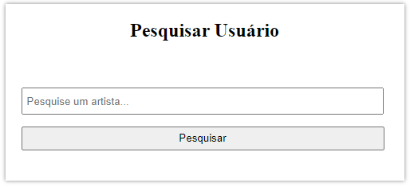
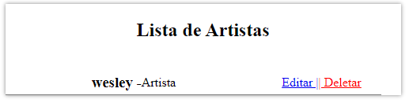
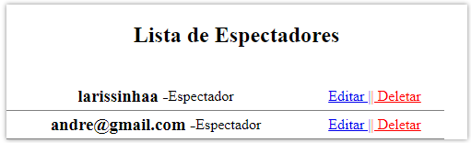
Painel de Artistas - Página Principal

Slide 4
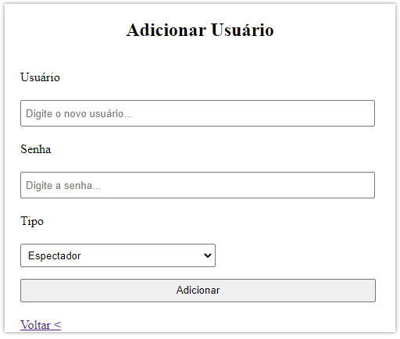
Painel de Artistas – Adicionar Usuário
Validação:
• Usuário Existe ou Não no Banco de dados;

Slide 5
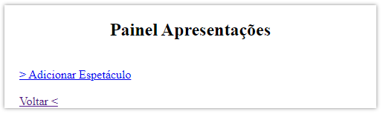
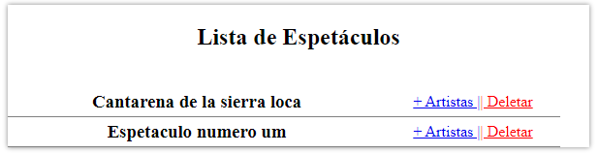
Painel de Artistas - Apresentações

Slide 6
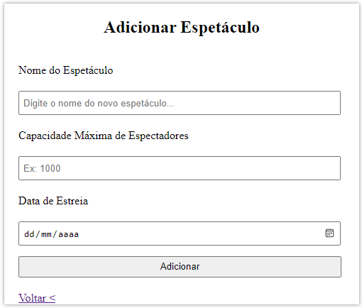
Apresentações – Adicionar Espetáculo

Slide 7
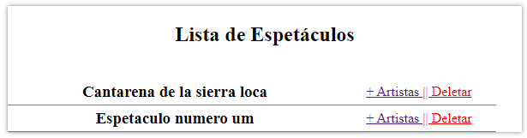
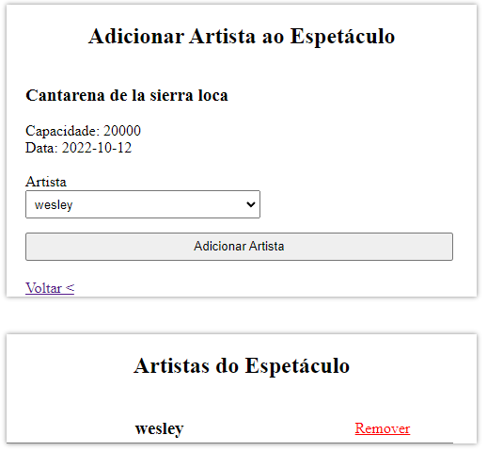
Espetáculos – Adicionar/Deletar Artistas
Validações:
• Apenas Artistas podem ser adicionados;
• Artista já consta ou não no espetáculo.

Slide 8
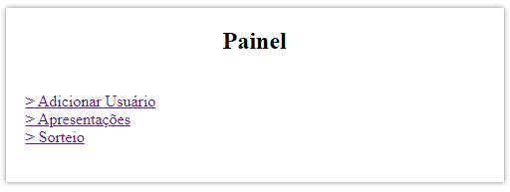
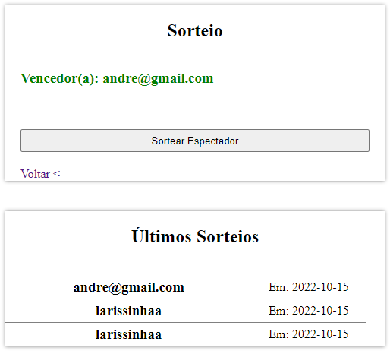
Painel de Artistas - Sorteio

Slide 9
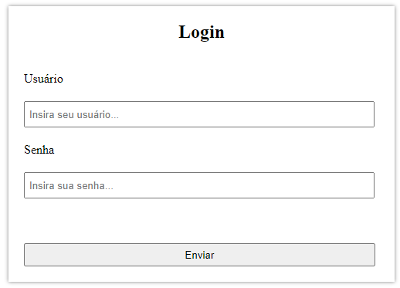
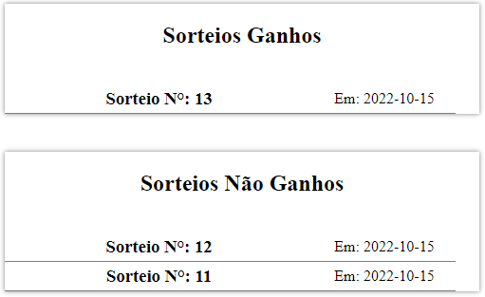
Painel de Espectadores
Se o Usuário for do tipo Espectador

Slide 10
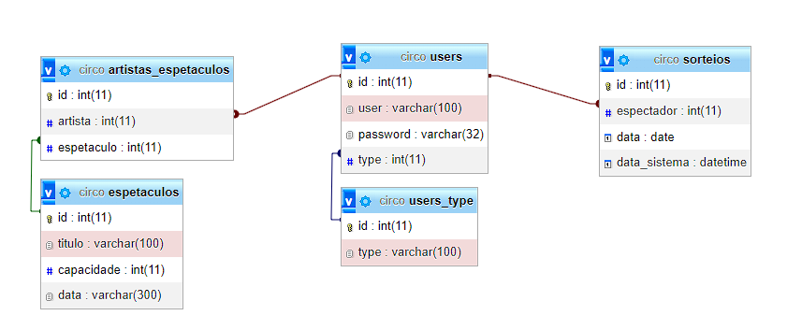
Banco de Dados

Slide 11
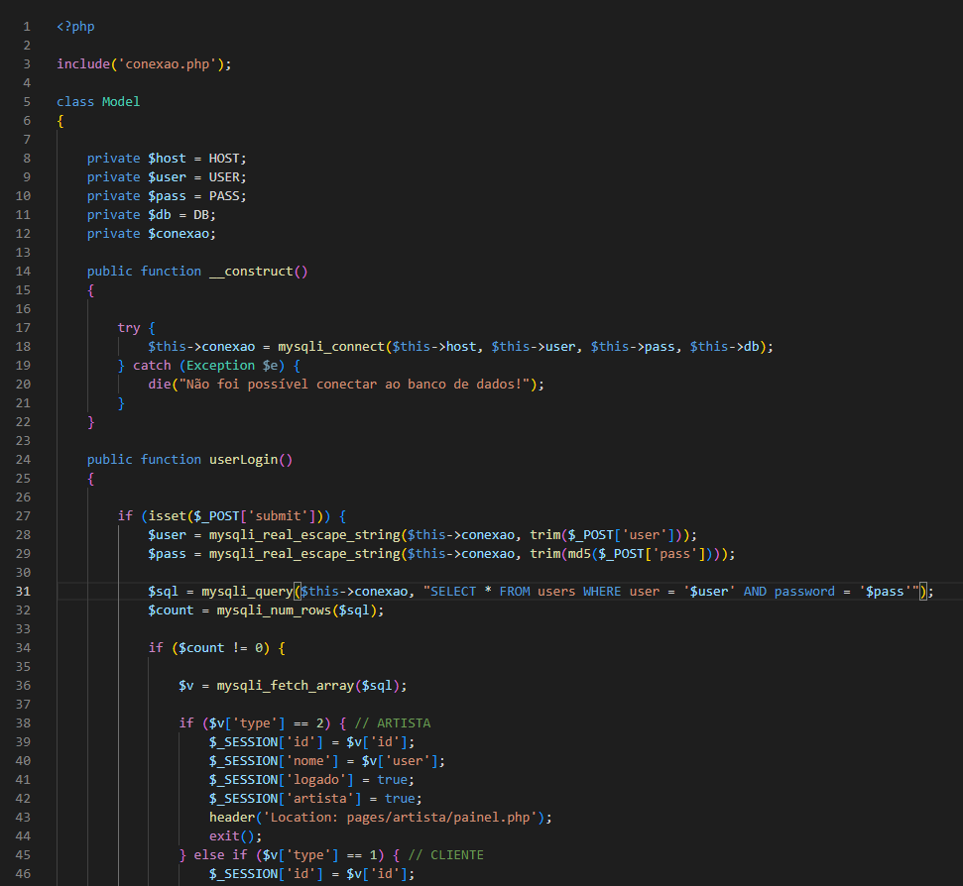
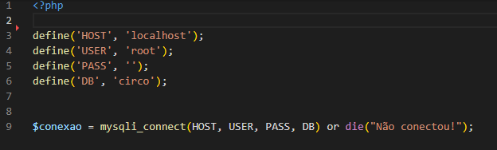

Slide 12
